Slide 1
Социально-педагогические технологии работы с «трудными» детьми

Slide 2
Я не могу контролировать
Я могу повлиять
я могу
контроли-
ровать

Slide 3
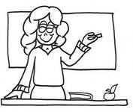
Личный инструментарий для работы с «трудными» детьми.
Индивидуальный запас энергии
Настроение
Жесты и позы
Голос
Чувство юмора
Творчество
Позитивные ожидания
Позитивные отношения

Slide 4
Неэффективные стратегии.
Высмеивание
Пренебрежительное отношение к чувствам и мыслям ребенка
Унижение
Сарказм
Угрозы и ультиматумы
Нравоучения и критика
Неуважительная привычка перебивать ребенка
Приказ ребенку сделать то, что вы хотите
Битвы за власть

Slide 5
Правила работы с «трудными» детьми.
Держите себя в руках.
Помните, что, когда вы испытываете сильные чувства, вам сложно думать. Постарайтесь преодолеть их посредством мыслительного процесса.
Будьте авторитетны, но не авторитарны.
Покажите им будущее.
Покажите ребенку: вы верите в то, что он способен принимать правильные решения.
Покажите ребенку каково его положение.
Сохраняйте спокойствие и уверенность в себе.
Разделяйте человека и его поступки.
Хвалите достоинства ребенка.

Slide 6
Как успокоить разозлившегося ребенка:
Сохраняйте спокойствие.
Подойдите к ребенку, который утратил контроль над собой.
Внимательно следите за тем, какие позы вы принимаете.
Постарайтесь успокоить ребенка и проявить понимание.
Сочувственно повторите то, что сказал ребенок.
Говорите с ребенком уважительно и твердо, но избегайте угрожающего тона.
Продолжайте утешать ребенка, пока он не успокоится.
Предскажите будущее.

Slide 7
Как успокоить разозлившегося ребенка:
Помогите ребенку осуществить мыслительный процесс.
Похвалите ребенка и подтвердите, что он способен принять правильное решение.
Дайте ему время, чтобы принять решение.
Не теряйте уверенности в себе и покажите ребенку, что еще не поздно остановиться.
Не обижайтесь, услышав оскорбления или ругательства.
Отступайте, если больше ничего не помогает.
Если ребенок ударил кого-то или началась драка, вызывайте полицию.

Slide 8
Рекомендации:
Постарайтесь провести родительское собрание ДО ТОГО, как возникнет проблема.
Найдите способ успокоить родителей.
Всегда подчеркивайте сильные стороны ребенка.
Слушайте активно.
Спрашивайте родителей об их мнении и предложениях.
Помните, что ваша цель – найти решение.
Всегда спрашивайте разрешения высказать предположение.
Скажите родителям, что они всегда могут к вам обратиться.
Если вы сильно волнуетесь перед встречей с родителями, отрепетируйте ее с коллегой.
Будьте добрее к себе. Помните о том, что вы выполняете очень сложную работу, даже если окружающие этого не понимают.

Slide 9
Советы, помогающие избежать усталости и нервного срыва.
Хорошее настроение и позитивные утверждения заряжают энергией.

Slide 10
Прислушайтесь к своему организму.

Slide 11
Старайтесь понимать себя, подумайте, что приносит вам удовольствие.

Slide 12
Устройте перерыв.

Slide 13
Пусть забота о себе станет привычкой.

Slide 14
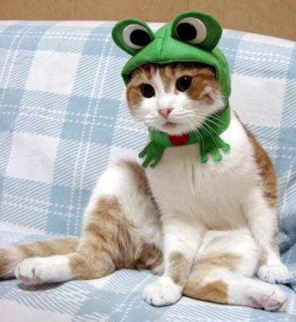
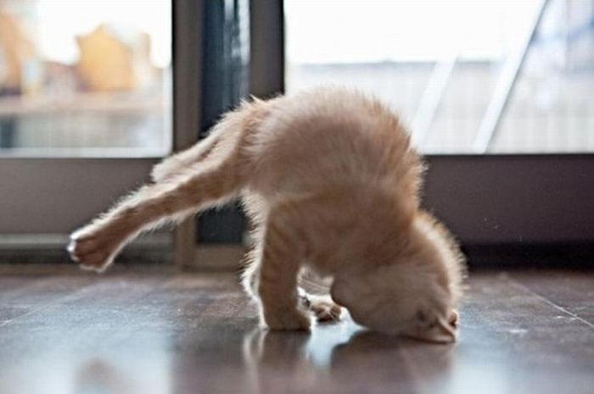
Не забывайте смеяться.

